Slide 1

Data Visualization
Non solo grafici
Cosa rappresentare?
presentato da
Cristina D’Onorio De Meo
Notes:
Illustrare il procedimento appropriato per costruire una visualizzazione di successo. Quindi NON partire dai grafici, ma invece studiare il Chi (l’audience), il Cosa (valutare i dati a disposizione, sorgenti, qualita’, tempo); il Perche’ (definire l’obiettivo che si intende raggiungere con la viz); il Come (scegliere la modalita’ di Viz piu’ appropriata); ed infine passare al Design vero e proprio della visualizzazione.
Illustrare le Best Practice su come usare i singoli elementi (linee, colori, …) ed i grafici.
Come creare una buona visualizzazione: studiare chi, cosa, perche’ e come.
(Perche’ una buona visualizzazione non parte dai grafici. Come nella programmazione il punto di partenza non e’ il codice, nella visualizzazione il punto di partenza non sono i grafici)

Slide 2

Cosa rappresentare?
Valutare e considerare:
Dati a disposizione
Sorgenti
Qualità
Tempo
VIDEO DA SEDUTO
Cosa rappresentare?

Slide 3
Dati a disposizione
I grafici hanno forme e colori differenti.
Le combinazioni a disposizione sono innumerevoli, se non addirittura infinite.
Nella scelta della rappresentazione migliore occorre sempre tenere a mente un aspetto fondamentale: i dati devono parlare, meglio se in modo efficace e diretto
VIDEO DA SEDUTO
Cosa rappresentare?
Notes:
https://www.visualitics.it/quale-grafico-scegliere/?cn-reloaded=1
Che tipi di dati ho?
Sono numerici o categorici? A seconda di queste caratteristiche sceglierò un tipo di visualizzazione diversa

Slide 4
Sorgenti
I dati da visualizzare possono provenire da sorgenti diverse: da CRM aziendali, database relazionali e non o semplici file come per esempio csv o xlsx.
In ogni caso è bene verificare sempre l’attendibilità della sorgente prima di creare la visualizzazione
VIDEO DA SEDUTO
Cosa rappresentare?

Slide 5
Qualità dei dati
VIDEO DA SEDUTO
La qualità dei dati si riferisce alla condizione di un insieme di valori di variabili qualitative o quantitative. Esistono molte definizioni di qualità dei dati, ma i dati sono generalmente considerati di alta qualità se sono "adatti ai usi previsti nelle operazioni, nel processo decisionale e nella pianificazione".
Potrebbe essere necessaria la pulizia dei dati per
garantirne la qualità
Cosa rappresentare?

Slide 6
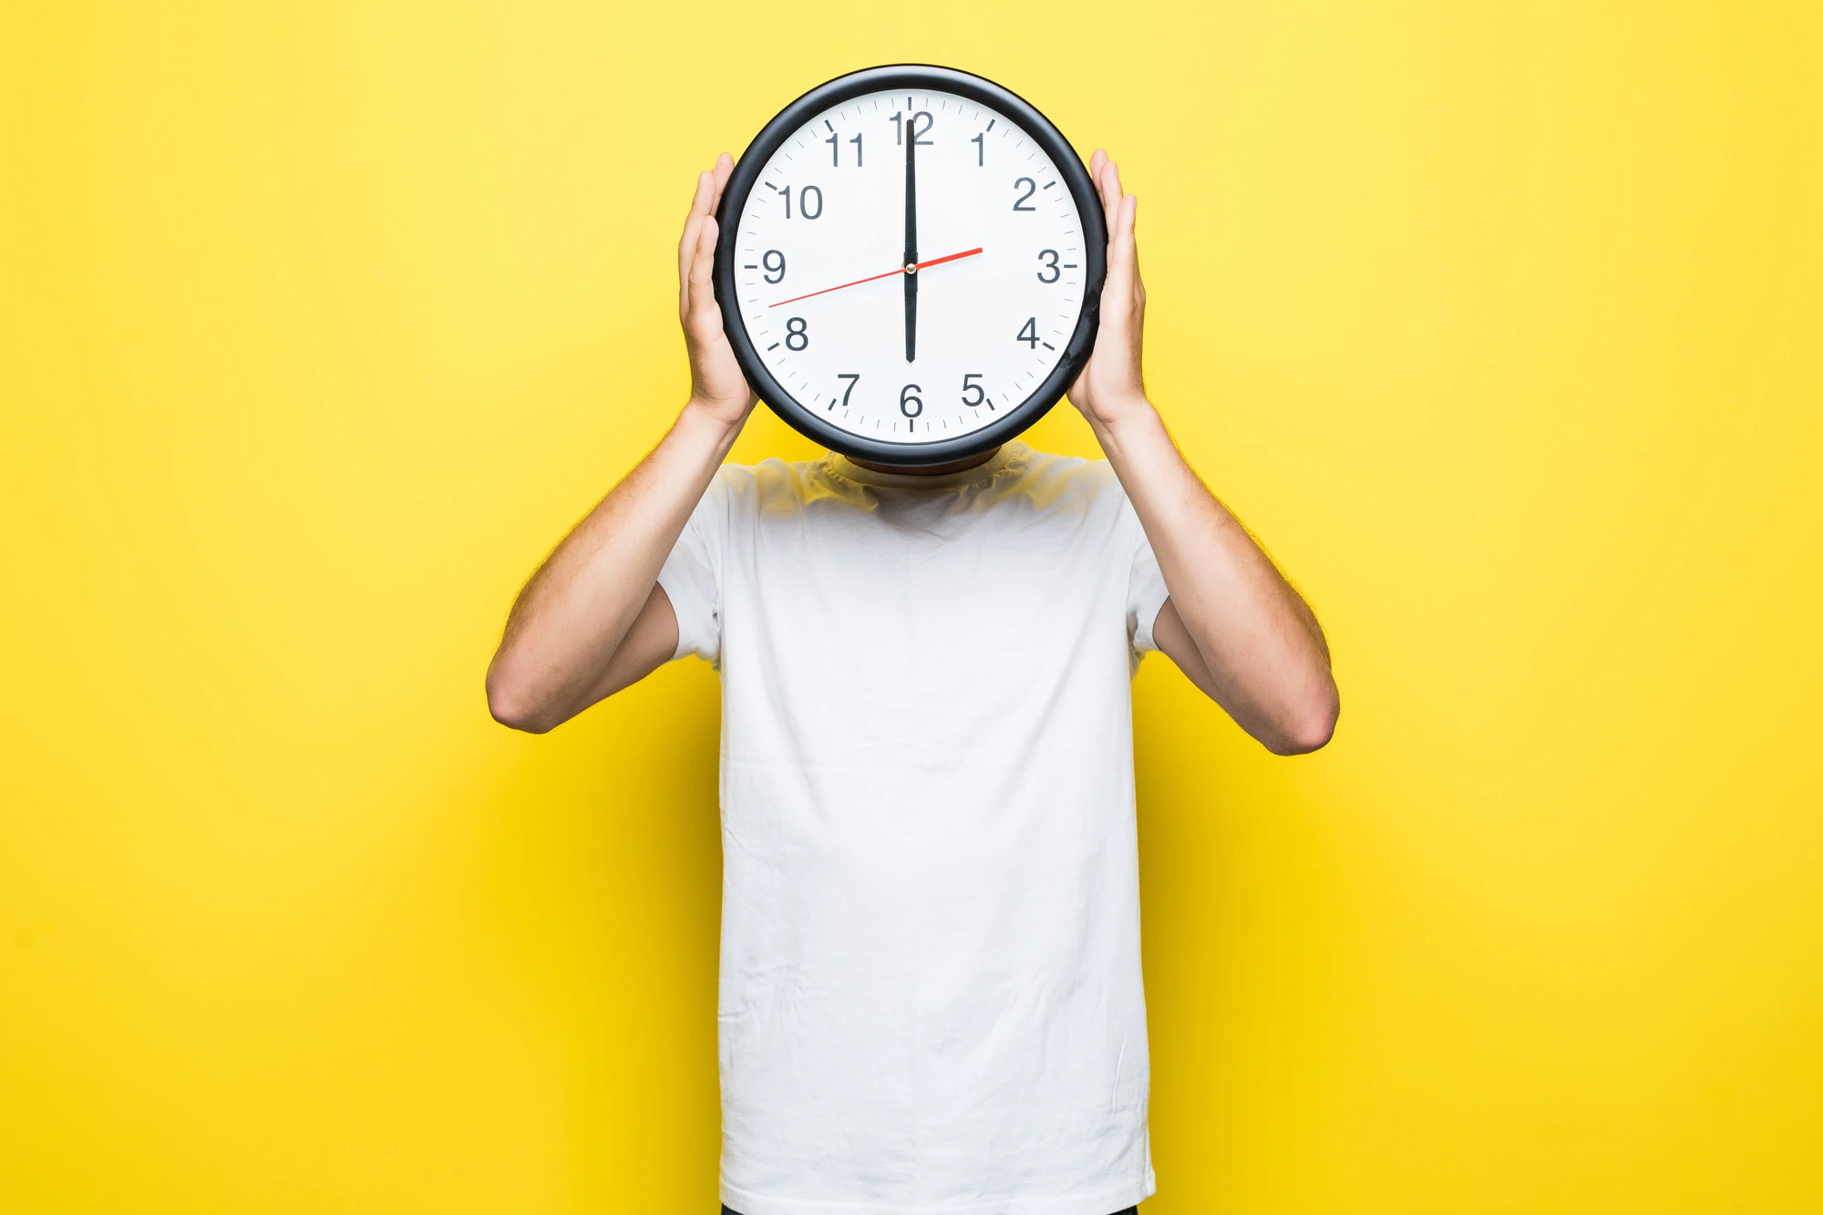
Tempo a disposizione
VIDEO DA SEDUTO
A seconda del tempo a disposizione valutare la giusta visualizzazione da creare per ottimizzare le tempistiche
Cosa rappresentare?
Notes:
Un’ultima componente importane è quella temporale

